Slide 1
Дидактическая игра – в познавательном развитии детей старшей группы.
Воспитатель детского сада «Сказка»
Иванова Вита Николаевна
п.г.т. Раздольное.

Slide 2
Дидактическая игра – прекрасное средство обучения и развития, используемое при усвоении любого программного материала. Специально подобранные игры и упражнения дают возможность благоприятно воздействовать на все компоненты речи. В игре ребенок получает возможность обогащать и закреплять словарь, развивать связную речь, расширять знания об окружающем мире, развивать коммуникативные навыки. Игровой метод обучения способствует созданию заинтересованной, непринужденной обстановки; повышает речевую мотивацию; побуждает детей к общению друг с другом; процесс мышления протекает быстрее, новые навыки усваиваются прочнее.

Slide 3
Взаимосвязь образовательных областей через систему развивающих речевых игр
Художественная литература
Коммуникация
Познание
Художественно- эстетическое развитие
Социализация
Физическая культура
Дидактическая игра используется при обучении детей математике, развитию речи, ознакомлению с природой и окружающим миром, в развитии сенсорной культуры.

Slide 4
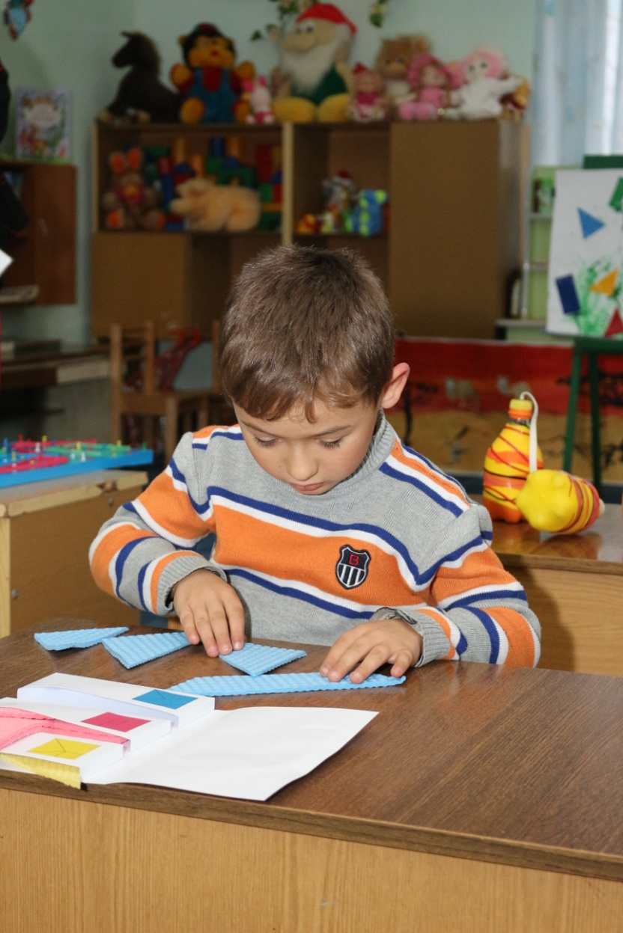
Хорошая речь – важное условие развития личности ребёнка. Чем богаче и правильнее у ребенка речь, тем легче высказывать ему свои мысли, тем шире его возможности в познании окружающего мира, содержательнее и полноценнее отношения со сверстниками и взрослыми, тем активнее осуществляется его психическое развитие. Но речь ребёнка не является врождённой функцией. Она развивается постепенно, вместе с его ростом и развитием. Речь необходимо формировать и развивать в комплексе с общим развитием ребёнка. Гораздо успешнее это осуществлять, используя игры. Так как в дошкольном возрасте игровая деятельность является ведущей.

Slide 5
Виды дидактических игр.
Настольно - печатные игры : используются как наглядные пособия, направленные на развитие зрительной памяти и внимания: « Что растёт в саду, лесу, огороде?»,«Что сначала, что потом?»,«Что кому нужно?», «Лото».«Логический поезд», «Где это я видел?» и др.
Игры с предметами или игрушками : направлены на развитие тактильных ощущений, умение манипулировать с различными предметами и игрушками, развитие творческого мышления и воображения: «Что изменилось?»,«Найди и назови», «Магазин»,«Чьи это детки»,«Кто скорее соберет?» и др.
Словесные игры: способствуют развитию слуховой памяти, внимания, коммуникативных способностей, а также развитию связной речи. «Кому что нужно?», «Назови три предмета», «Назови одним словом». «Похож –не похож», »Кто больше заметит небылиц». А что потом?», «Так бывает или нет?» и др.

Slide 6
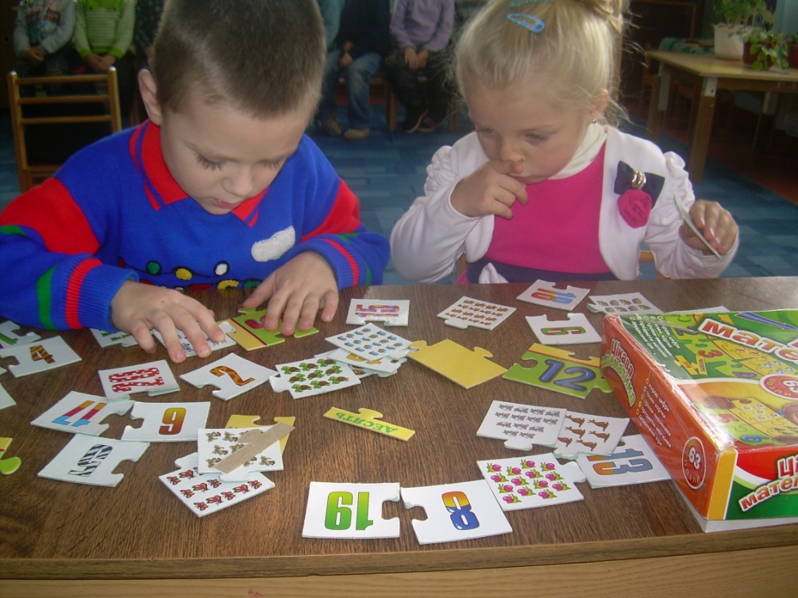
Структура дидактической игры.
Обязательными структурными элементами дидактической игры являются: обучающая и воспитывающая задача, игровые действия и правила.

Slide 7
Проведение дидактических игр
ознакомление детей с содержанием игры, с дидактическим материалом, который будет использован в игре (показ предметов, картинок, краткая беседа, в ходе которой уточняются знания и представления детей о них);
объяснение хода и правил игры.
показ игровых действий, в процессе которого воспитатель учит детей правильно выполнять действие, (например, если кто-то из ребят подсматривает, когда надо закрыть глаза);
определение роли воспитателя в игре, его участие в качестве играющего, болельщика или арбитра. (определяется возрастом детей, уровнем их подготовки, сложностью дидактической задачи, игровых правил. Участвуя в игре, педагог направляет действия играющих (советом, вопросом, напоминанием);
подведение итогов игры - это ответственный момент в руководстве ею, т.к. по результатам, которых дети добиваются в игре, можно судить об её эффективности, о том, будет ли она с интересом использоваться в самостоятельной игровой деятельности ребят. В конце игры педагог спрашивает у детей, понравилась ли им игра, и обещает, что в следующий раз можно играть в новую игру, она будет также интересной.

Slide 8
Планирование дидактических игр:
утром до завтрака, между завтраком и занятием, в перерывах между занятиями, на прогулке, во второй половине дня.
учитывать характер предстоящего занятия заботиться об усложнении игр, расширения их вариативности (возможно придумывание более сложных правил).
новые игры, взятые на занятии, затем проходят в совместной деятельности с детьми и используются детьми в их самостоятельной деятельности;
как средство преодоления различных трудностей в умственном развитии детей, необходимо планировать использования д/игр в индивидуальной работе с детьми.

Slide 9
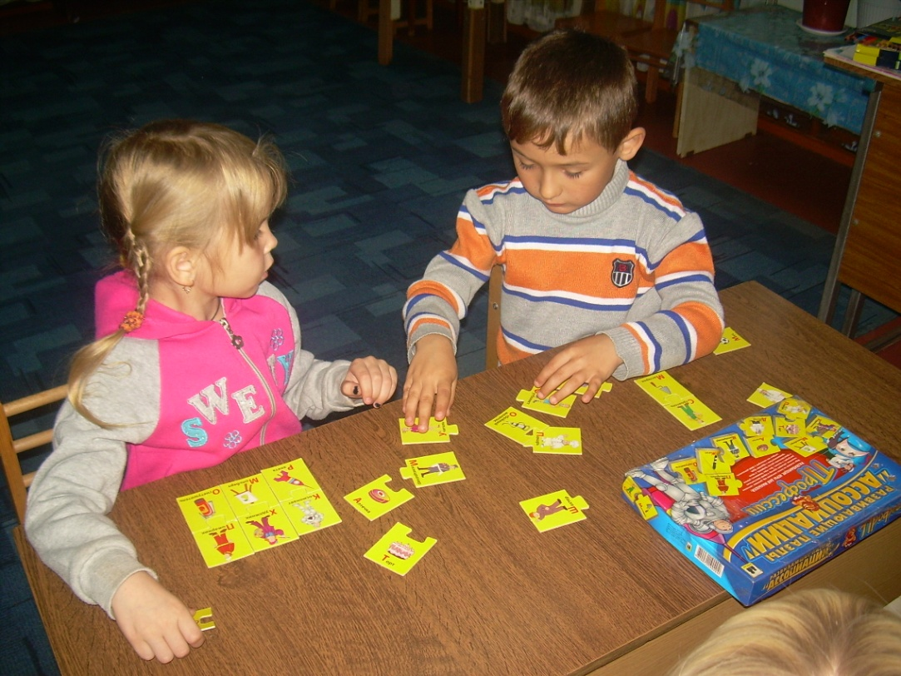
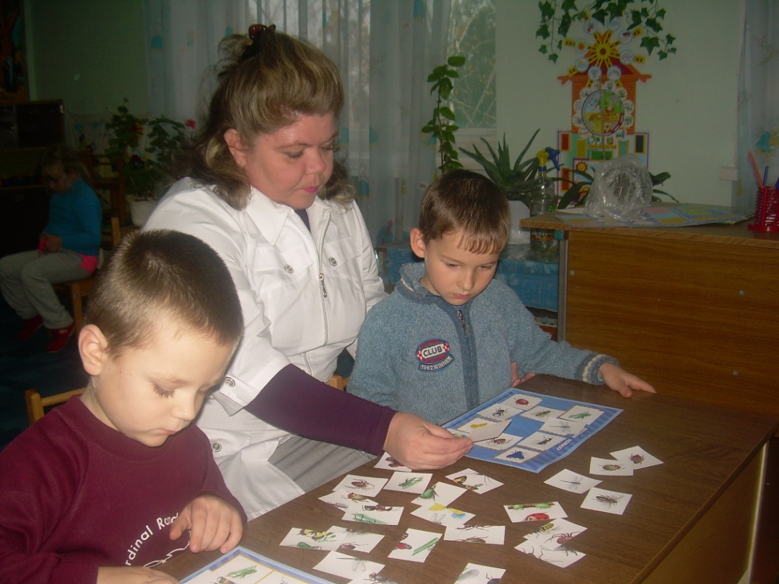
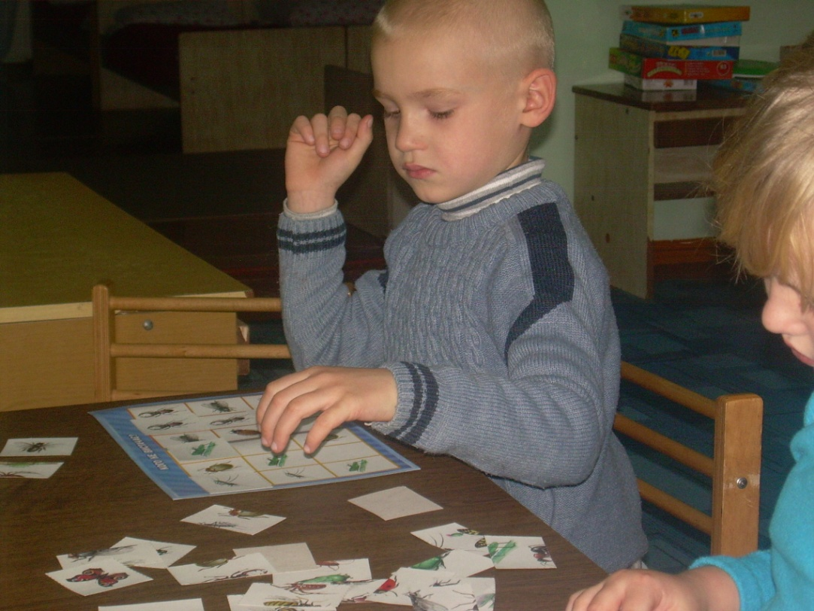

Slide 10
Дидактические игры и пособия изготовленные своими руками

Slide 11
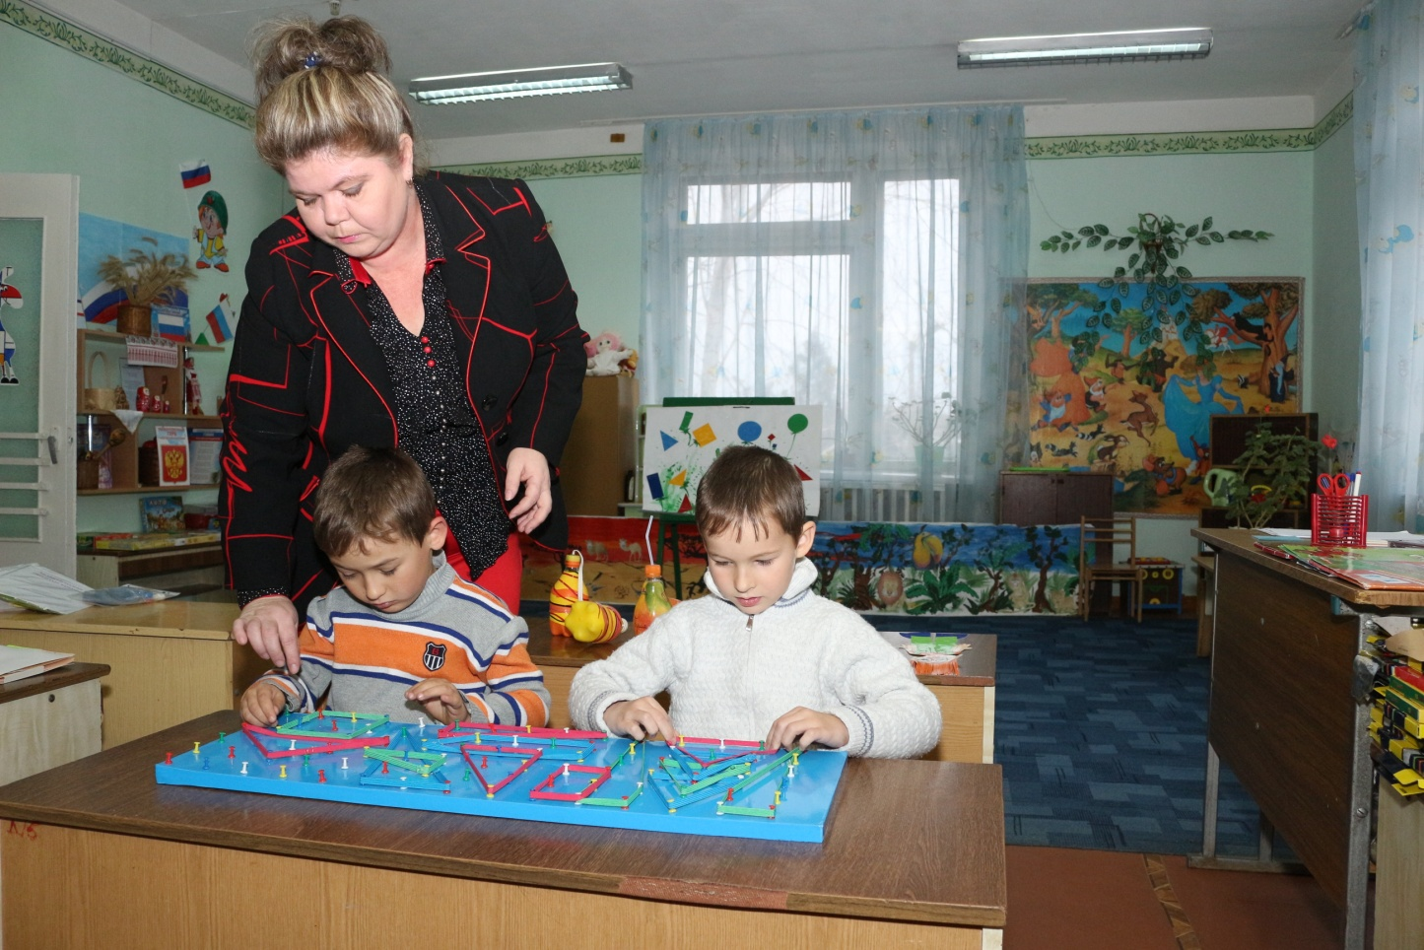
Развивающая игра «Геометрик»

Slide 12
С помощью данной игры можно учить цифры, буквы, геометрические фигуры, «рисовать» различные предметы, узоры, стоить лабиринты, знакомиться с понятиями большой - маленький, научить ребенка ориентироваться в пространстве и выполнять задания по образцу и т.п.
Вам понадобится: деревянная дощечка, силовые кнопки, линейка, карандаш, резиночки, оракал

Slide 13
Дидактическая игра «Волшебный городок»
Цель игры:
Развитие мелкой моторики, умение играть в группе, так и самостоятельно
Закрепление навыков ориентирования в пространстве, освоение таких пространственных понятий (справа, слева, сверху, снизу, на, под, над, в и т. д.)
Развитие связной речи.

Slide 14
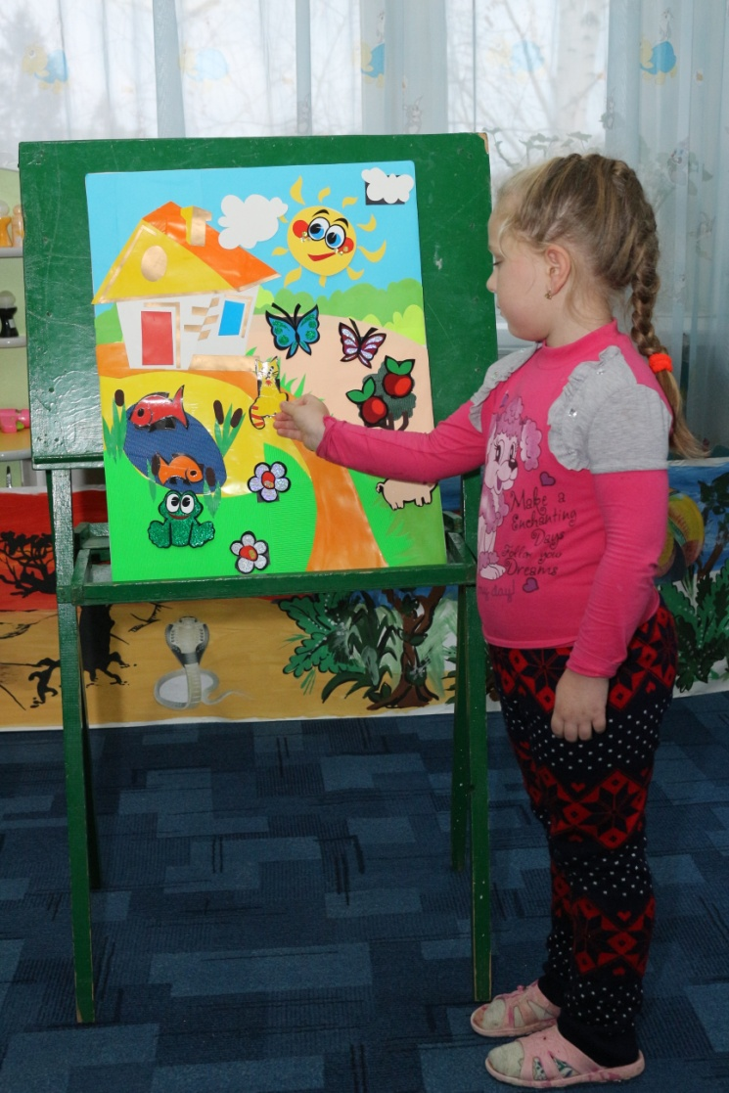

Slide 15
Дидактические игры «Аквариум и Рыбки», «Подбери спасательный круг»
Цели игр:
закрепить знания детей об образовании чисел в приделах 10.
Закрепить представление о составе чисел из двух меньших.

Slide 17
Дидактическая игра «Волшебная крышечка»
Цель игры:
Формирование приемов умственной деятельности, закрепление представлений о числе, навык выражения количества через число.
Развитие сенсорных возможностей детей, логического мышления.

Slide 18
Дидактическая игра «Сложи квадрат». (Пособия Никитина).
Цель игры:
Развитие сенсорных эталонов цвета и формы, знакомство с основными геометрическими фигурами и понятиями величины.
Развитие мелкой моторики рук, логического мышления и творческих способностей.

Slide 20
Дидактическая игра «Дружные пчелки»
Цель игры:
Учить детей проводить звуковой анализ слов, учить придумывать слова с заданным звуком, определять количество слогов в слове.

Slide 21
Дидактическая игра «Городецкие узоры»
Цель игры:
Познакомить детей с городецкой росписью, с её основными элементами: «бутон», «розан», «купавка», «листок.
Учить самостоятельно и по образцу выкладывать узоры росписи.

Slide 23
Дидактическая игра на изучение состава числа «Числовые ракеты»
Задачи игры:
Развивать представления детей о составе числа;
закреплять умение соотносить число с цифрой;
упражнять детей в умении раскладывать число на два меньших и составлять из двух меньших большее;
побуждать детей находить разные варианты при составлении числа из двух меньших;
развивать память, зрительное восприятие, внимание, уметь делать логические умозаключения;
воспитывать интерес к играм математического содержания;
развивать мелкую моторику рук.

Slide 26
Обучающий плакат «Веселые рыбки»

Slide 27
Обучающий плакат «Геометрическая полянка»

Slide 28
Обучающее пособие «Весёлые осьминожки»

Slide 29
Обучающий плакат «Куда летят ракеты?»

Slide 30
Обучающий плакат «Сосчитай и обозначь цифрой»

Slide 31
Обучающий плакат «Геометрическая улица»

Slide 33
Дидактические игры универсальны и их разнообразие и наполнение содержанием зависит только от вашей фантазии и желания работать с детьми весело и интересно.
Спасибо за внимание!

